Slide 1


Visualiza. Analiza. Decide.
Tu introducción definitiva a Power BI

Slide 2

¿Qué es Power BI y por qué importa?
Power BI es una herramienta de análisis empresarial que permite convertir datos en información visual y comprensible. Forma parte del ecosistema de Microsoft Power Platform y está diseñada para ayudar a equipos y organizaciones a tomar decisiones informadas, rápidas y basadas en datos.
Análisis Empresarial
Ecosistema Microsoft
Toma de Decisiones
Convierte datos complejos en información visual y comprensible
Parte integral de Microsoft Power Platform
Facilita decisiones informadas, rápidas y basadas en datos

Slide 3
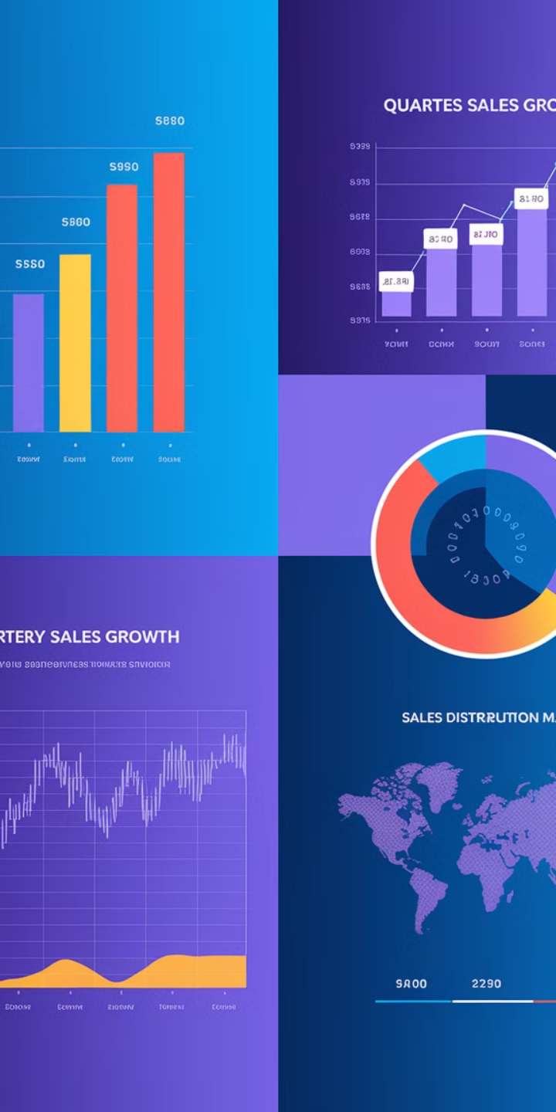
Beneficios clave
1
Decisiones informadas en tiempo real
Accede a información actualizada para tomar decisiones oportunas
2
Visualizaciones interactivas y fáciles de entender
Transforma datos complejos en gráficos intuitivos
3
Automatización de reportes y análisis
Reduce el trabajo manual y aumenta la eficiencia
4
Acceso desde cualquier dispositivo
Consulta tus datos desde donde estés

Slide 4

Componentes principales de Power BI
Power BI está compuesto por tres elementos esenciales:
Power BI Desktop
Aplicación gratuita para Windows que permite conectarse a datos, transformarlos, modelarlos y crear visualizaciones y reportes.
Power BI Service
Plataforma en la nube donde se publican los reportes y se comparten con otros usuarios. Permite la colaboración y distribución segura de la información.
Power BI Mobile
Aplicación para dispositivos móviles que permite acceder a dashboards y reportes desde cualquier lugar.

Slide 5
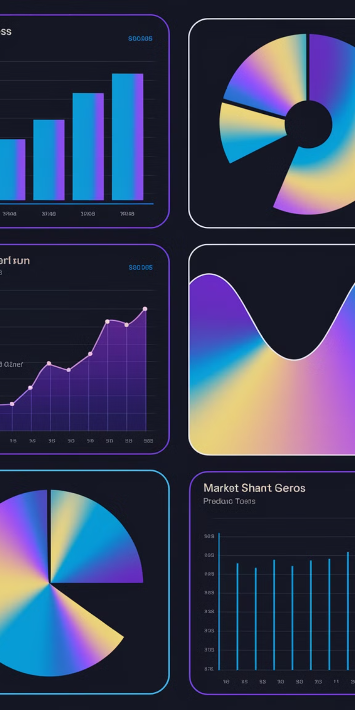





El flujo de trabajo común en Power BI
Conectar a datos con Power BI Desktop.
Establece conexiones con múltiples fuentes de datos
Transformar y modelar datos con Power BI Desktop
Usa Power Query y DAX para preparar tus datos
Crear visualizaciones y reportes con Power BI Desktop.
Diseña gráficos interactivos y reportes informativos
Publicar el reporte en el Power BI Service.
Sube tu trabajo a la plataforma en la nube
Distribuir y gestionar los reportes en el Power BI Service.
Comparte con tu equipo y controla los permisos

Slide 6

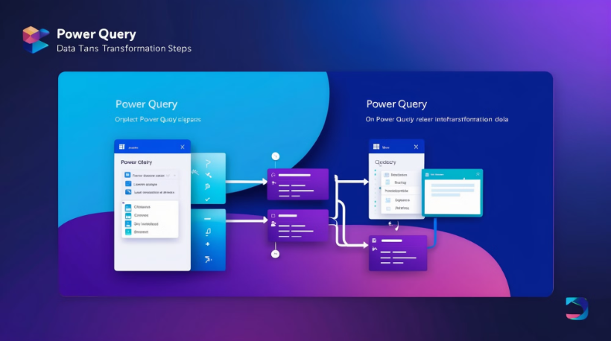

Fundamentos de DAX y Power Query
Power Query
DAX (Data Analysis Expressions)
Herramienta para importar, transformar y limpiar datos antes de analizarlos. Permite preparar los datos sin necesidad de programación.
Lenguaje de fórmulas de Power BI que permite crear columnas calculadas, medidas y KPIs para enriquecer el análisis de datos.

Slide 7





Bloques de construcción de Power BI
Modelos semánticos
Visualizaciones
Conjuntos de datos organizados y estructurados que permiten el análisis consistente de la información.
Gráficos, tablas, tarjetas y otros objetos visuales que representan los datos de forma intuitiva.
Reportes
Dashboards
Conjuntos de páginas interactivas con visualizaciones relacionadas.
Paneles de control que muestran una vista resumida con visualizaciones clave provenientes de uno o varios reportes.

Slide 8




Modelos de Licenciamiento en
Power BI
Power BI ofrece diferentes esquemas de licenciamiento que se ajustan a distintos escenarios de uso, tanto para individuos como para organizaciones que requieren distribución a gran escala o integración con aplicaciones.
Licenciamiento por usuario
Opciones para uso individual y colaborativo
Licenciamiento por capacidad (Fabric)
Para distribución a gran escala
Power BI Embedded - Pago por Uso Azure
Para integración en aplicaciones

Slide 9







Licenciamiento por usuario
Power BI Premium por Usuario (PPU)
Acceso a funcionalidades avanzadas como IA, mayor capacidad de almacenamiento y frecuencia de actualización de datos.
Power BI Pro
Permite compartir y colaborar con otros usuarios en el Power BI Service.
Power BI Gratis
Ideal para uso personal o individual. Permite crear reportes en Power BI Desktop.
Nota Power BI solo viene incluido por defecto en las licencias Microsoft / Office 365 E5. En otros planes, se adquiere como complemento.

Slide 10




Licenciamiento por capacidad (Fabric)
Nivel de inquilino
Aplicado a nivel de inquilino (tenant), permite distribuir contenido a gran escala dentro de la organización sin requerir licencias individuales para los consumidores del contenido.
Escenarios empresariales
Ideal para escenarios empresariales donde muchos usuarios solo consumen reportes y dashboards sin necesidad de crearlos.
Adquisición
Requiere la compra de una capacidad dedicada desde el portal de Microsoft 365 Admin o Azure.

Slide 11




Power BI Embedded
Servicio para desarrolladores
Facturación Azure
Licenciamiento por uso
Se factura a través de Azure y está diseñado para soluciones que se ofrecen a clientes externos.
El licenciamiento está basado en el uso (capacidad de procesamiento), lo que permite escalar según la demanda.
Servicio orientado a desarrolladores que permite embeber visualizaciones e informes de Power BI dentro de aplicaciones web o móviles.

Slide 12

Conclusión
100%
Ciclo completo
Power BI de Microsoft es una solución completa de análisis de datos que cubre todo el ciclo: desde la preparación, visualización e interpretación, hasta la distribución del contenido.
360°
Visión integral
Con Power BI, tu organización puede tomar decisiones informadas, oportunas y alineadas con los objetivos del negocio.
La clave está en comenzar y adoptar el uso inteligente de los datos.

